Slide 1

Chat Box AI
Nhóm 4

Slide 2
01
02
03
Lý thuyết
Ứng dụng
Code & Demo
Lọc cực tiểu và cực đại
Ưu & Khuyết điểm

Slide 3
01
Lý thuyết

Slide 4
01
Lý thuyết
Khái niệm cơ bản
Cửa sổ lọc (kernel): ma trận vuông kích thước k×k trượt qua toàn bộ ảnh.
Tại mỗi vị trí (i, j), ta lấy toàn bộ pixel nằm trong cửa sổ và áp dụng phép tính.
Khi cửa sổ lọc (ví dụ 3×3) trượt ra biên ảnh, sẽ “thiếu dữ liệu” ở ngoài.
Padding tạo thêm vùng giả lập xung quanh ảnh để cửa sổ luôn đầy đủ.
->Đây gọi là lọc phi tuyến (non-linear filtering).

Slide 5
01
Lý thuyết
Padding
Zero padding (thêm số 0)
Ví dụ: ảnh 3×3, pad=1 → viền ngoài toàn số 0.
Dễ cài đặt.
Nhưng có thể tạo viền đen giả → kết quả không mượt.
Wrap padding (tuần hoàn)
Lấy giá trị ở đầu ảnh đưa ra cuối (giống modulo).
Ví dụ: [3, 5, 7] → pad 1 → [7, 3, 5, 7, 3].
Ít dùng trong xử lý ảnh tự nhiên, nhưng hay dùng trong xử lý tín hiệu định kỳ.
Reflect padding (phản chiếu đối xứng)
Dùng giá trị biên phản chiếu ra ngoài.
Giúp ảnh mượt, không tạo biên giả.
Ví dụ: [3, 5, 7] → pad 1 → [5, 3, 5, 7, 5].
Replicate padding (lặp lại biên)
Sao chép giá trị biên ra ngoài.
Ví dụ: [3, 5, 7] → pad 1 → [3, 3, 5, 7, 7].

Slide 6

01
Lý thuyết
Lọc cực đại (Max filter)
-Là giá trị tại điểm (x,y) bằng giá trị lớn nhất trong cửa sổ lân cận.
Công thức
Ảnh gốc: f(x,y)
Ảnh sau lọc: g(x,y)
Miền lân cận (cửa sổ / kernel) tại (x,y) : N(x,y)
(ví dụ cửa sổ 3×3, thì N(x,y) gồm các pixel xung quanh (x,y)

Slide 7

01
Lý thuyết
Lọc cực đại (Max filter)
Tức là giá trị tại điểm (x,y)bằng giá trị nhỏ nhất trong cửa sổ lân cận.
Công thức
Ảnh gốc: f(x,y)
Ảnh sau lọc: g(x,y)
Miền lân cận (cửa sổ / kernel) tại (x,y) : N(x,y)
(ví dụ cửa sổ 3×3, thì N(x,y) gồm các pixel xung quanh (x,y)

Slide 8
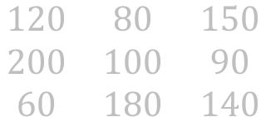
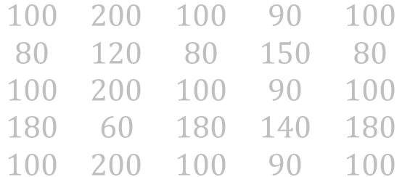
01
Lý thuyết
VD lọc cực tiểu với ảnh gốc f(x,y) 3x3
$$\begin{matrix}120 & 80 & 150 \\ 200 & 100 & 90 \\ 60 & 180 & 140\end{matrix}$$
Sau reflect padding
$$\begin{matrix}100 & 200 & 100 & 90 & 100 \\ 80 & 120 & 80 & 150 & 80 \\ 100 & 200 & 100 & 90 & 100 \\ 180 & 60 & 180 & 140 & 180 \\ 100 & 200 & 100 & 90 & 100\end{matrix}$$

Slide 9
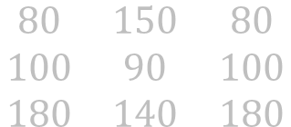
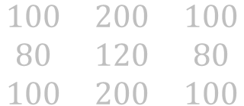
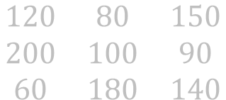
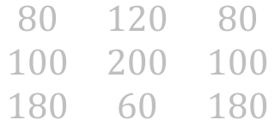
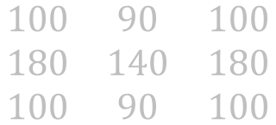
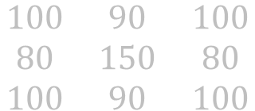
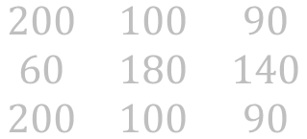
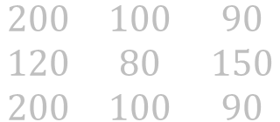
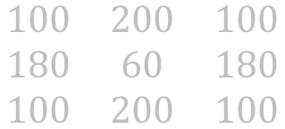
01
Lý thuyết
Pixel (0,0) = 120
Pixel (2,0) = 60
Pixel (1,0) = 200
$$\begin{matrix}100 & 200 & 100 \\ 80 & 120 & 80 \\ 100 & 200 & 100\end{matrix}$$
$$\begin{matrix}80 & 120 & 80 \\ 100 & 200 & 100 \\ 180 & 60 & 180\end{matrix}$$
$$\begin{matrix}100 & 200 & 100 \\ 180 & 60 & 180 \\ 100 & 200 & 100\end{matrix}$$
Min = 80
Min = 60
Min = 60
Pixel (1,1) = 100
Pixel (0,1) = 80
Pixel (2,1) = 180
$$\begin{matrix}200 & 100 & 90 \\ 120 & 80 & 150 \\ 200 & 100 & 90\end{matrix}$$
$$\begin{matrix}120 & 80 & 150 \\ 200 & 100 & 90 \\ 60 & 180 & 140\end{matrix}$$
$$\begin{matrix}200 & 100 & 90 \\ 60 & 180 & 140 \\ 200 & 100 & 90\end{matrix}$$
Min = 80
Min = 60
Min = 60
Pixel (0,2) = 150
Pixel (2,2) = 140
Pixel (1,2) = 90
$$\begin{matrix}100 & 90 & 100 \\ 80 & 150 & 80 \\ 100 & 90 & 100\end{matrix}$$
$$\begin{matrix}80 & 150 & 80 \\ 100 & 90 & 100 \\ 180 & 140 & 180\end{matrix}$$
$$\begin{matrix}100 & 90 & 100 \\ 180 & 140 & 180 \\ 100 & 90 & 100\end{matrix}$$
Min = 80
Min = 80
Min = 90

Slide 10
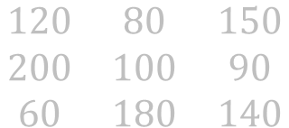
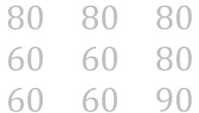
01
Lý thuyết
$$\begin{matrix}120 & 80 & 150 \\ 200 & 100 & 90 \\ 60 & 180 & 140\end{matrix}$$
$$\begin{matrix}80 & 80 & 80 \\ 60 & 60 & 80 \\ 60 & 60 & 90\end{matrix}$$
Kết quả: vùng tối (60, 80, 90) được mở rộng, còn các pixel sáng (200, 150,180) bị suy giảm

Slide 11
Ứng dụng
02

Slide 12
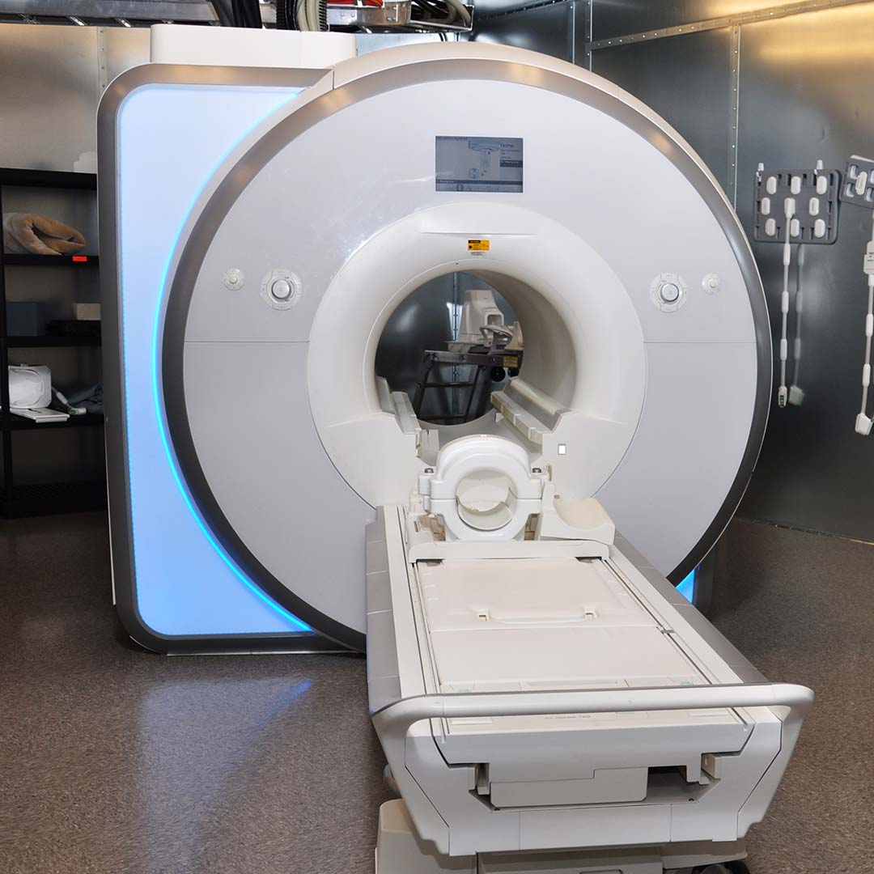
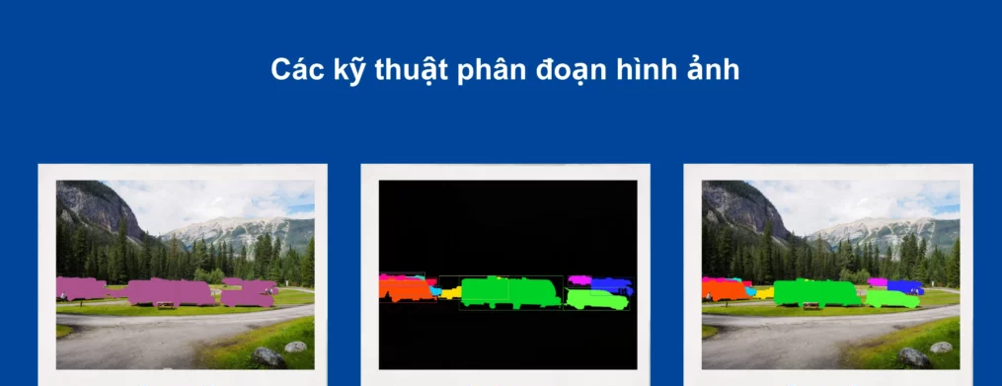
02
Ứng dụng
1. Lọc cực tiểu
Khử nhiễu muối tiêu (salt noise): Rất hiệu quả khi ảnh có nhiễu dạng “điểm trắng” trên nền tối.
Tiền xử lý OCR: Làm mảnh ký tự và loại bỏ điểm sáng dư thừa trước khi nhận dạng chữ.
Xử lý ảnh y tế (X-ray, MRI): Giảm điểm sáng nhỏ bất thường, làm rõ đường viền.
Phân đoạn ảnh (segmentation): Làm mượt vùng tối, giảm các điểm sáng rời rạc.

Slide 13
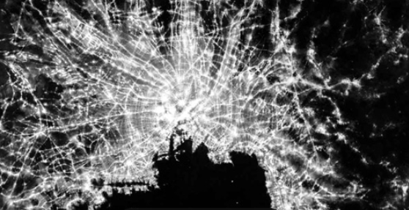

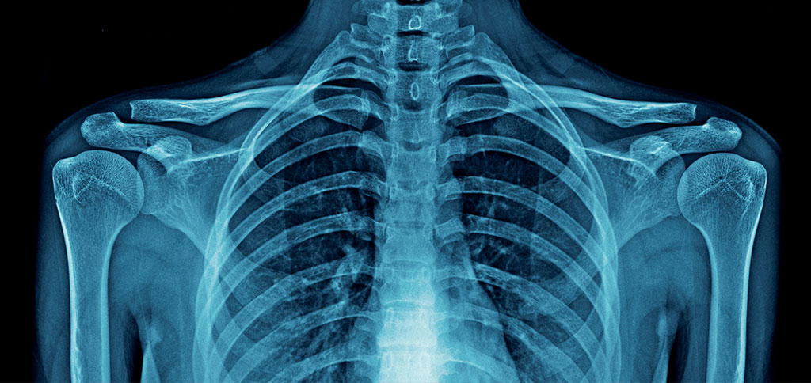
02
Ứng dụng
2. Lọc cực đại
Khử nhiễu muối tiêu (pepper noise): Xóa các điểm đen trên nền sáng.
Làm dày ký tự/đường viền: Trong OCR hay xử lý ảnh tài liệu để tăng khả năng nhận dạng.
Ảnh vệ tinh: Tăng cường các đối tượng sáng (ví dụ: đèn đường, tòa nhà).
Ảnh y tế: Làm rõ cấu trúc sáng (mạch máu, xương) khi cần.
Làm Phông Chữ : tạo ra những font chữ dựa trên cách lọc

Slide 14
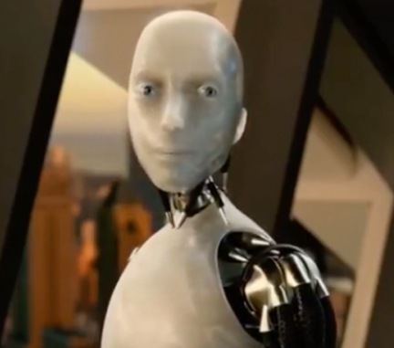
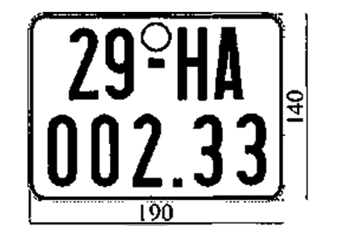
02
Ứng dụng
3. Kết hợp 2 loại
Nhận dạng biển số xe: Làm mịn ký tự trước khi nhận dạng.
Đếm vật thể: Làm sạch vùng nền, tách các đối tượng.
Thị giác robot: Tiền xử lý để robot dễ phân biệt vật thể với nền.
Ảnh y sinh: Phân tách tế bào, mạch máu, khối u.

Slide 15
03
Code & Demo

Slide 16

03
np.pad thêm viền ngoài cho ảnh.
mode='reflect' → phản chiếu pixel ở biên ra ngoài.
Ví dụ với hàng [3, 4, 5] pad 1 pixel → [4, 3, 4, 5, 4].
Mục đích: khi lấy cửa sổ k×k tại biên ảnh, ta vẫn có đủ dữ liệu.
->Padding (reflect) giúp đảm bảo mỗi pixel (kể cả ở biên) đều có đủ cửa sổ k×k để tính toán.

Slide 17
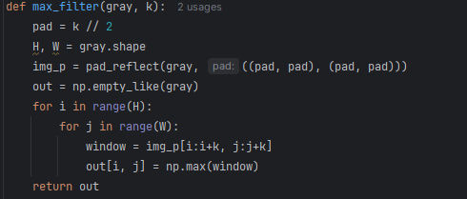
03
pad = k // 2
Tính số pixel cần "padding" (thêm viền ngoài) để áp dụng cửa sổ lọc.
Ví dụ: k=3 thì pad=1.
H, W = gray.shape
Lấy kích thước ảnh đầu vào (cao, rộng).
img_p = gray
Hiện tại bạn không pad ảnh (nếu dùng pad_reflect thì ảnh sẽ được mở rộng viền bằng phương pháp phản chiếu).
out = np.empty_like(gray)
Tạo một mảng rỗng cùng kích thước với ảnh gốc để chứa kết quả.
Vòng for duyệt qua từng pixel (i, j).
Với mỗi pixel, nó lấy cửa sổ k×k quanh vị trí (i, j): window = img_p[i:i+k, j:j+k]
Sau đó lấy giá trị lớn nhất trong cửa sổ: out[i, j] = np.max(window)
->Max filter (lọc cực đại) → làm nổi bật điểm sáng, khử nhiễu muối.
max_filter = lọc cực đại = gần giống phép dilate trong Morphology.

Slide 18
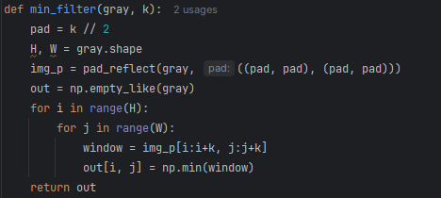
03
pad = k // 2
Tính số pixel cần "padding" (thêm viền ngoài) để áp dụng cửa sổ lọc.
Ví dụ: k=3 thì pad=1.
H, W = gray.shape
Lấy kích thước ảnh đầu vào (cao, rộng).
img_p = gray
Hiện tại bạn không pad ảnh (nếu dùng pad_reflect thì ảnh sẽ được mở rộng viền bằng phương pháp phản chiếu).
out = np.empty_like(gray)
Tạo một mảng rỗng cùng kích thước với ảnh gốc để chứa kết quả.
Vòng for duyệt qua từng pixel (i, j).
Với mỗi pixel, nó lấy cửa sổ k×k quanh vị trí (i, j): window = img_p[i:i+k, j:j+k]
Sau đó lấy giá trị nhỏ nhất trong cửa sổ: out[i, j] = np.max(window)
->Min filter (lọc cực tiểu) → làm nổi bật điểm tối, khử nhiễu tiêu.
min_filter = lọc cực tiểu = gần giống phép erode trong Morphology

Slide 19
Cảm ơn thầy và các bạn đã chú ý
lắng nghe !!

